Slide 1


فصل ششم
تشخیص اشیاء
شرکت هوش مصنوعی رسا
مدرس : فرید هاشمی نژاد

Slide 2
پیدا کردن گوشه ها
جلسه سی هفتم
شرکت هوش مصنوعی رسا
مدرس : فرید هاشمی نژاد

Slide 3
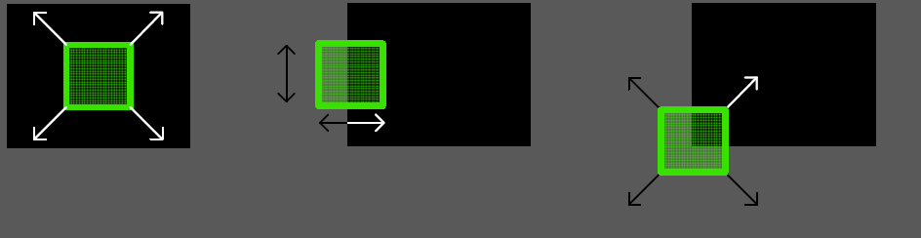
گوشه ها به عنوان ویژگی ها
گوشه ها زمانی مشخص می شوند که یک پنجره را در هر جهت روی آن نقطه جابجا کنیم، تغییر در شدت روشنایی، زیاد دیده شود.
گوشه لبه فلت

Slide 4
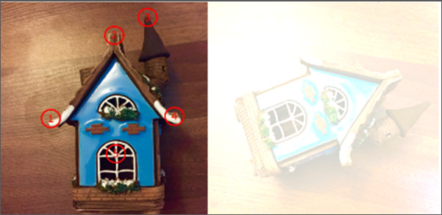
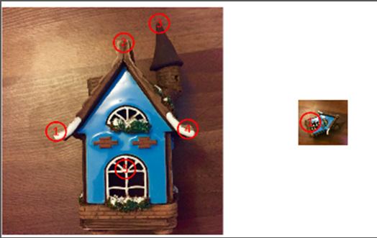
گوشه یابی در برابر چرخش، جابجایی و تغییرات affine روشنایی پایدار است.
ولی ...

